Slide 1


kokotoa.online
“Mahesabu Rahisi”

Slide 2

MAUDHUI
Kava
Utangulizi
Vipengele
Ufikiaji
Uzalishaji
Mwongozo

Slide 3

YALIYOMO:
Watumiaji
Hatua

Slide 4


01
Kava

Slide 5

kokotoa.online
“Kikokotozi cha Kisasa”
Kikokotozi cha Kisasa
Hakuna Usajili
Kazi mtandaoni
Kokotoa.online ni tovuti ya kikokotozi cha kisasa kwa Watanzania, inayofanya kazi mtandaoni na uwezo wa kupakua app. Inatoa majibu rahisi, haraka na sahihi kwa mahitaji ya kila siku ya biashara na mahesabu ya fedha.
Kokotoa.online haitaki usajili wala kupakua programu. Inafungua milango kwa kila mtumiaji wa intaneti, hivyo kufanya kazi rahisi kwa wafanyabiashara na wanafunzi.
Inafanya kazi kwenye simu zote na kompyuta, kwa kasi ya juu hata kwenye simu za kawaida. Inahitaji intaneti tu, hivyo kufanya kazi haraka kwa watumiaji wengi.

Slide 6
02
Utangulizi

Slide 7
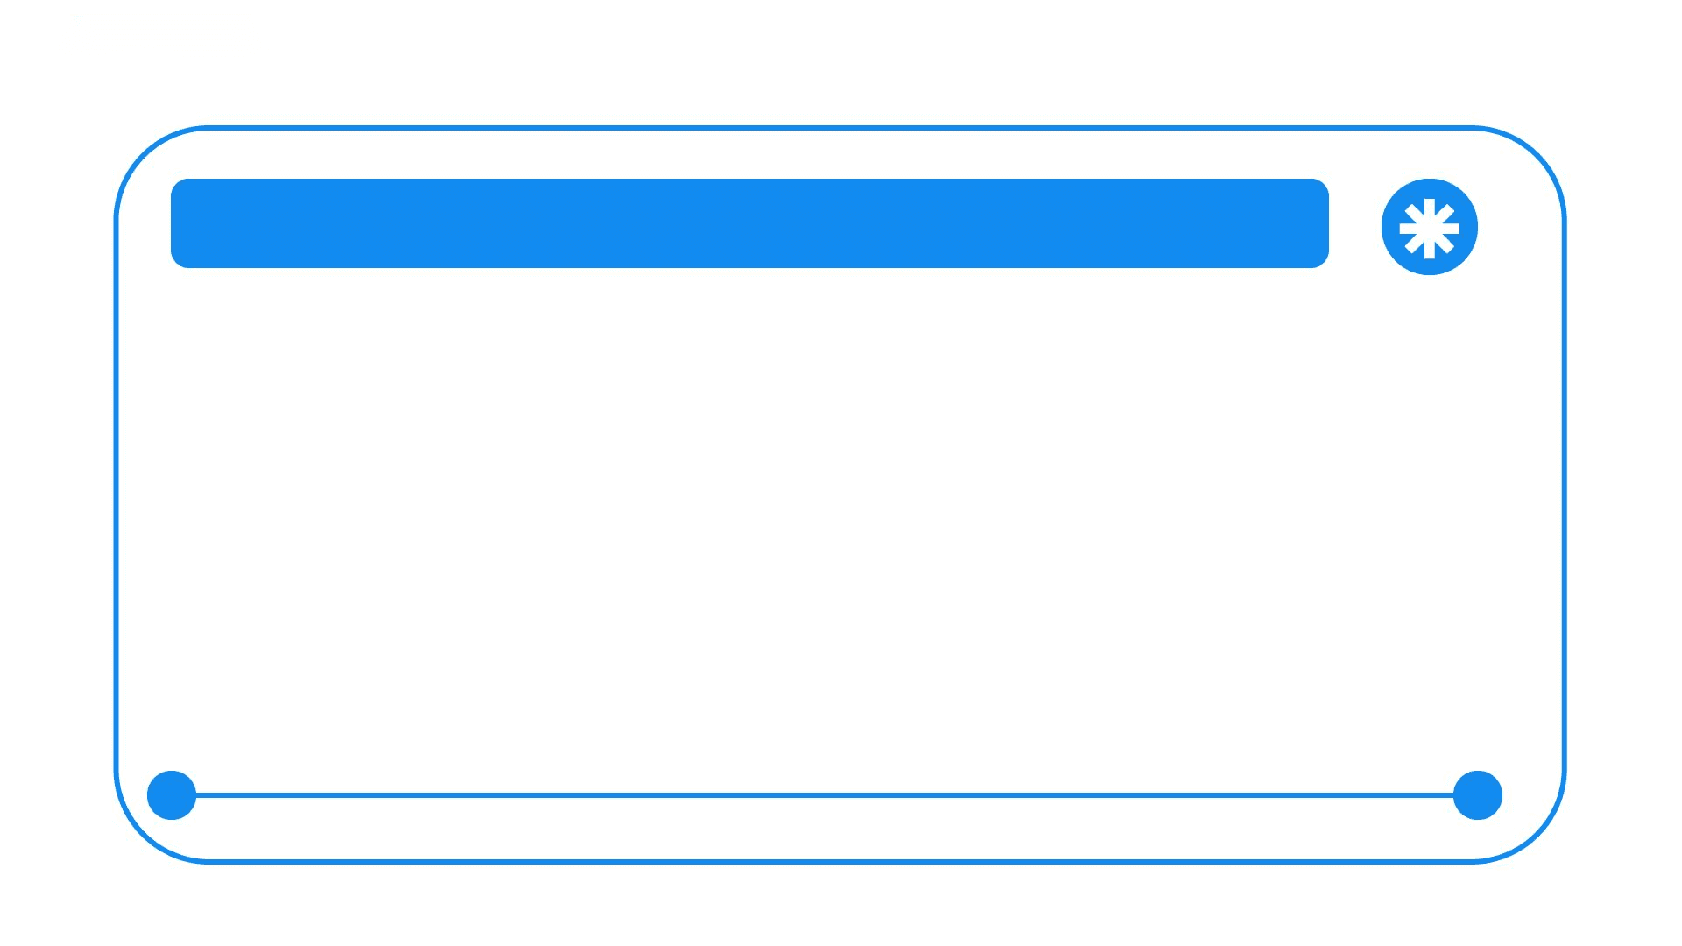

Kokotoa.online ni Nini?
Chombo cha Kikokotozi
Kokotoa.online ni chombo bora cha kikokotozi kilichotengenezwa kwa ajili ya biashara ndogo, matumizi ya kila siku na mahesabu ya fedha kwa Watanzania wote, bila mchangozo wa usajili wala kupakua programu.

Slide 8
03
Vipengele

Slide 9

Kikokotozi cha Kawaida Rahisi
Fanya Hesabu za Haraka
Majibu Papo Hapo
Kikokotozi cha kawaida kinachojumlisha, kutoa, kuzidisha na kugawanya kwa urahisi kama kalkuleta ya simu. Hutoa majibu papo hapo bila kuchelewesha.
Hesabu zote zinatoa majibu papo hapo, hivyo kufanya kazi rahisi kwa wafanyabiashara na wanafunzi.
Chombo Muhimu
Rahisi kama Kalkuleta
Kikokotozi hii inafanya kazi kama kalkuleta ya simu, hivyo kufanya hesabu za haraka kwa kila mtu anayehitaji.
Kikokotozi hii ni chombo muhimu kwa kila mtu anayehitaji hesabu za haraka, hivyo kufanya kazi rahisi na haraka.

Slide 10

Mahesabu ya Biashara Haraka
Kuhesabu Faida na Hasara
Kupanga Bajeti
Kokotoa.online husaidia kuhesabu faida na hasara kwa biashara ndogo na kubwa, hivyo kufanya kazi rahisi kwa wafanyabiashara.
Kokotoa.online inakusaidia kupanga bajeti na kufanya maamuzi ya haraka ya biashara, hivyo kufanya kazi rahisi kwa wafanyabiashara.

Slide 11

Ubadilishaji wa Fedha kwa urahisi
Viwango Vilivyosasishwa
Kubadilisha Fedha
Badilisha Fedha
Kokotoa inabadilisha TZS kwenda USD na sarafu nyingine kwa urahisi, hivyo kufanya kazi rahisi kwa wafanyabiashara na wasafiri.
Kokotoa ina viwango vilivyosasishwa, hivyo kufanya kazi rahisi kwa wafanyabiashara na wasafiri.
Kokotoa inafaa kwa wafanyabiashara na wasafiri, hivyo kufanya kazi rahisi kwa wafanyabiashara na wasafiri.

Slide 12
04
Ufikiaji

Slide 13

Kazi kwenye Simu Zote
Tovuti hii hufanya kazi kwenye Android, iPhone na kompyuta kwa kasi ya juu hata kwenye simu za kawaida, hivyo kufanya kazi rahisi kwa watumiaji wengi.
Inafanya Kwenye Simu Zote

Slide 14
05
Uzalishaji

Slide 15

Imetengenezwa kwa Watanzania
Muonekano wa kisasa
Kokotoa.online ina muonekano wa kisasa, hivyo kufanya kazi rahisi kwa wafanyabiashara na wanafunzi.
Mahitaji halisi
Kokotoa.online imetengenezwa kwa mahitaji halisi ya soko la Tanzania, hivyo kufanya kazi rahisi kwa wafanyabiashara.
Lugha Rahisi
Kokotoa.online imetungwa na camelTech kwa lugha rahisi ya Kiswahili, hivyo kufanya kazi rahisi kwa Watanzania.

Slide 16
06
Mwongozo

Slide 17

Jinsi ya Kutumia Kokotoa
Fungua kokotoa.online
Chagua kikokotozi
Chagua aina ya kikokotozi unachohitaji kama ni hesabu, kubadilisha fedha za kigeni, mahesabu ya VAT, mahesabu ya faida na hasara, mauzo, kamisheni na PAYE
Fungua kokotoa.online kupitia browser kwa simu au kompyuta yako.

Slide 18
07
Watumiaji

Slide 19

Wafanyabiashara
Wanafunzi
Kokotoa ni chombo bora kwa wafanyabiashara, hivyo kufanya kazi rahisi kwa wafanyabiashara na wanafunzi.
Kokotoa ni chombo bora kwa wanafunzi, hivyo kufanya kazi rahisi kwa wafanyabiashara na wanafunzi.
Kwa Nani Kokotoa Inafaa?
Kokotoa ni chombo bora kwa walimu, hivyo kufanya kazi rahisi kwa wafanyabiashara na wanafunzi.
Kokotoa ni chombo bora kwa kila Mtanzania anayehitaji mahesabu, hivyo kufanya kazi rahisi kwa wafanyabiashara na wanafunzi.
Walimu
Kila Mtanzania

Slide 20
08
KUPAKUA

Slide 21


Tembelea camelbox.online
Kwenye page ya camelbox, shuka chini au gusa tukuza programu.Baada ya hapo tafuta kokotoa kisha gusa kupakua APK ya android.
Tembelea Sasa camelbox.online

Slide 22

ASANTE.

